Slide 1
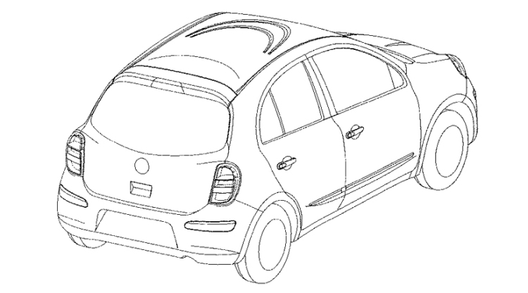
๒. สภามหาวิทยาลัย ทิศทางนโยบายและเป้าหมาย
๓. การบริหารพันธกิจ
อธิการบดี คณบดี ผู้อำนวยการสถาบัน
หัวหน้าภาควิชา คณาจารย์ นักวิชาการ
๑. การบริหารองคาพยพหรือเครื่องมือ
ให้รถยนต์มีส่วนประกอบครบ มีคนขับ มีช่างเครื่อง
มีผู้ให้บริการ ไม่ฝ่าฝืนกฎหมาย รถแข็งแรงปลอดภัย
สามารถวิ่งไปสู่เป้าหมายได้ ตามความต้องการ
ของฝ่ายนโยบายและฝ่ายบริหารพันธกิจ
๔. กลุ่มปฏิบัติการและ
เครือข่ายวิชาการ
รถยนต์มหาวิทยาลัย

Slide 2
คณบดี
คณบดี
คณบดี
หัวหน้าภาควิชา
หัวหน้าภาควิชา
หัวหน้าภาควิชา
คณาจารย์
คณาจารย์
โครงสร้างทางดิ่งที่นำไปสู่ความขัดแย้งและการจำกัดศักยภาพ

